Slide 1
Introducción al Aprendizaje de Maquina

Slide 2



Programación tradicional - Software 1.0
Problema
Input
Output

Slide 3
Programación tradicional - Software 1.0
¿Cuando?
Problemas “simples”
Problemas completamente determinados
Limitaciones
Problemas complejos => (+) lógica compleja
A veces no se conocen las reglas de forma explicita (Ajedrez)

Slide 4

Software 2.0
Problema
New Input
Output
Modelo
Ejemplos de inputs
Ejemplos de outputs

Slide 5
Software 2.0
¿Cuando?
Tenemos acceso a cantidades considerables de datos
Las reglas son complejas o difíciles de definir
Se quiere una mejora continua
Limitaciones
No sabemos cuando o que va a fallar
Es difícil realizar depuraciones
Sesgos, etc.

Slide 6
Principio de Parsimonia – Navaja de Occham
Preferir explicaciones más simples a más complejas si explican de igual forma el fenómeno

Slide 7
Conceptos clave
DATASET
Hiper-parámetros
Función de
perdida
Métricas de evaluación
x1 | x2 | x3 | y
0,5 | Blanco | Verdadero | 1000
0,8 | Amarillo | Falso | 1500
0,01 | Verde | Falso | 500
TARGET
LABELS
MODEL
FEATURES

Slide 8
Flujo de trabajo en Aprendizaje Supervisado
Selección de los datos
Procesamiento (limpieza y manejo de nulos)
Selección del modelo
Evaluación del modelo
Selección/ajuste de los hiper-parámetros
Entrenamiento del modelo

Slide 9
Regresión Lineal

Slide 10
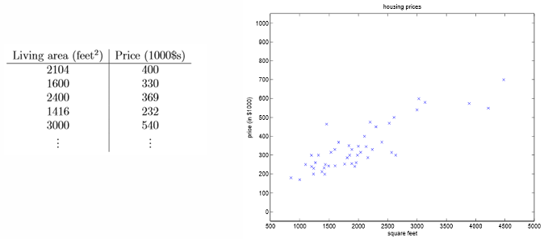
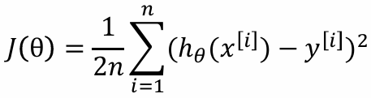


¿Qué tipo de relación puede existir entre dos variables?
La función de perdida medirá el promedio de la varianza de los puntos a la recta que se haya seleccionado (MSE)
Hiper-Parámetros
# Épocas
Tasa de aprendizaje

Slide 11


¿Descenso del gradiente?
Objetivo
Imaginemos que queremos subir una montaña, pero estamos a ciegas
Solo podemos sentir la inclinación del terreno bajo nuestros pies
Hacemos múltiples intentos para subir
Punto inicial
Cualquier ayuda para subir es buena
-- Normalización de variables --

Slide 12
Algunas Nociones importantes

Slide 13
Selección de los datos
TRAIN – VAL -TEST
DATASET
etiquetado
TEST
VALIDATION
TRAIN

Slide 14
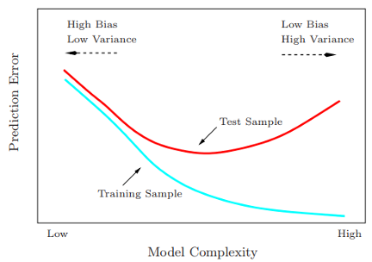
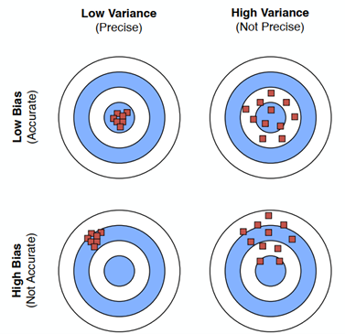
Compromiso entre sesgo y varianza

Slide 15
Regresión logística

Slide 16
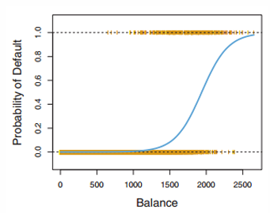

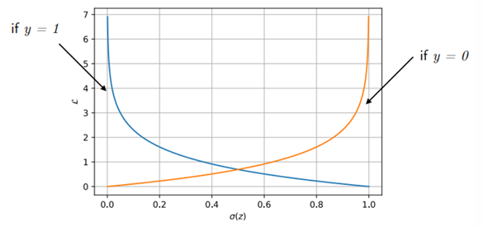
¿Es posible resolver todos los problemas con la regresión lineal? ¿Es conveniente?
La función de perdida en este caso evalúa el costo para ambas posibilidades (1 o 0) y recibe el nombre de log-loss

Slide 17
Evaluación de modelos

Slide 18



INPUT

Slide 19
Exactitud (Accuracy)
Es como si contáramos cuántas veces acertamos en total, tanto cuando dijiste "gato" y era un gato, como cuando dijiste "perro" y era un perro. Luego, comparamos eso con el número total de veces que jugaste.
Ejemplo:
Si adivinamos bien 8 veces de 10, la exactitud es 8/10 o 80%.

Slide 20
Precisión (Precision)
Es como si contáramos cuántas veces dijimos "gato" y realmente era un gato, ignorando los errores. Es decir, entre todas las veces que dijimos "gato", ¿cuántas veces acertamos?
Ejemplo:
Si dijimos "gato" 5 veces, pero solo 3 eran realmente gatos, la precisión es 3/5 o 60%

Slide 21
Sensibilidad (Recall)
Aquí contamos cuántas veces realmente había un gato, y de esas, cuántas veces lo adivinamos bien.
Es como preguntar: "De todos los gatos que había, ¿cuántos encontramos?
Ejemplo:
Si había 6 gatos y adivinamos 3, la sensibilidad es 3/6 o 50%

Slide 22
F1 Score
Imaginemos que queremos un balance entre adivinar bien cuántos gatos decimos que hay y también encontrar todos los gatos que hay.
El F1 score nos dice qué tan bien hacemos ambas cosas a la vez.
Ejemplo:
Si nuestra precisión y sensibilidad son buenas, el F1 score también será alto. Si alguna de las dos no es tan buena, el F1 score será más bajo.

Slide 23
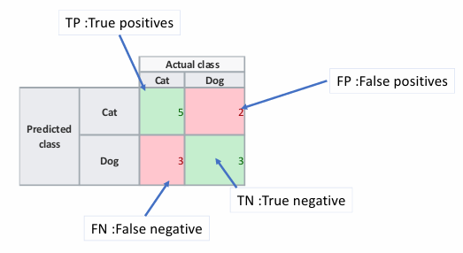
Matriz de confusión

Slide 24
Otros modelos supervisados

Slide 25
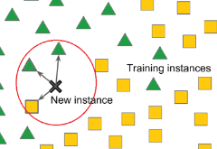
K-Nearest Neighbors (KNN)
Clasifica una instancia basándose en la clase de sus vecinos más cercanos.
Simple de implementar
Puede ser lento con grandes conjuntos de datos.
Caso de uso:
Clasificar flores en diferentes especies basándose en características como el tamaño de los pétalos.

Slide 26
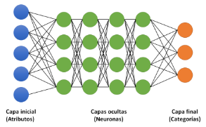
Redes neuronales
Aprenden patrones complejos y no lineales a través de múltiples capas de neuronas conectadas.
Muy potentes
Requieren muchos datos para funcionar bien.
Caso de uso:
Reconocimiento de imágenes para clasificar objetos o personas.

Slide 27
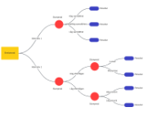
Árboles de decisión
Divide los datos en ramas basadas en características y valores para hacer predicciones.
Es fácil de interpretar
Puede sobreajustarse.
Caso de uso:
Predecir el precio de un automóvil en función del modelo, año y kilometraje.

Slide 28
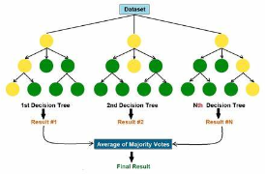
Random Forest
Combina múltiples árboles de decisión para mejorar la precisión
Reduce el riesgo de sobreajuste.
Es robusto y versátil para distintos tipos de datos.
Caso de uso:
Predecir el valor de una propiedad basada en características como ubicación, tamaño y características adicionales.

Slide 29
Otros modelos
Naive Bayes
Gradient Boosting
XGBoost
LightGBM
Support Vector Machine (SVM)

